Slide 1
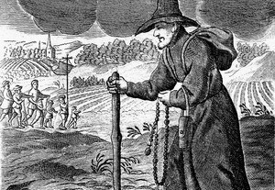
Rekatolizace a česká společnost
Zdeněk Hrabě

Slide 2
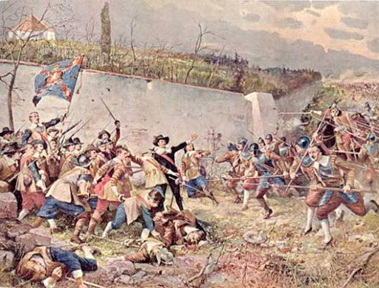
Situace před bitvou na Bílé hoře
rozpor mezi jednotlivými náboženskými skupinami
začátek třicetileté války
politické problémy
volba Fridricha Falckého

Slide 3
Rekatolizace
probíhá po bitvě na Bílé hoře, pokračuje po vestfálském míru
náboženský X politický X společenský proces
hlavní cíle:
obnova katolictví v Českých zemích => navyšování počtu obyvatel, kteří vyznávají katolictví
obnovení vztahů mezi císařským dvorem a Českými zeměmi
posílení moci katolické církve a císařské moci
konec rekatolizace:
1780 – zrušení rekatolické komise (31.12.)
1781 – toleranční patent (13.10.)

Slide 4
Násilný proces
hlavně v prvních letech po Bílé hoře
vyhánění nekatolických kněží + nekatolíků
zabavování majetku
zákazy sňatků mezi nekatolíky
Oslí pohřby – bez obřadu, tělo uloženo mimo hřbitov
násilné útoky na nekatolíky
mučení

Slide 5
Efektivita:
vyvolání odporu obyvatelstva
emigrace – vylidňování různých oblastí
z obyvatel nebyli nijak nadšení katolíci
ztráty na životech

Slide 6
Nenásilný proces

Slide 7
jezuité
vyučování na školách – v roce 1622 získávají Karlovu univerzitu
pořádání kulturních akcí – divadelní hry
Baroko
svátky, slavnosti
někteří knězi se vydávají na vesnice promlouvat s obyvateli

Slide 8
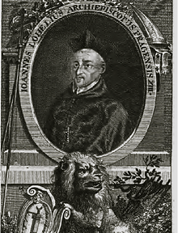
Jan III. Lohelius
sepsal návod, jak postupovat při rekatolizaci
hlavní tři body:
převést fary na arcibiskupa
fary na královských statcích obsadit katolickými knězi
předat pražskou univerzitu jezuitům

Slide 9
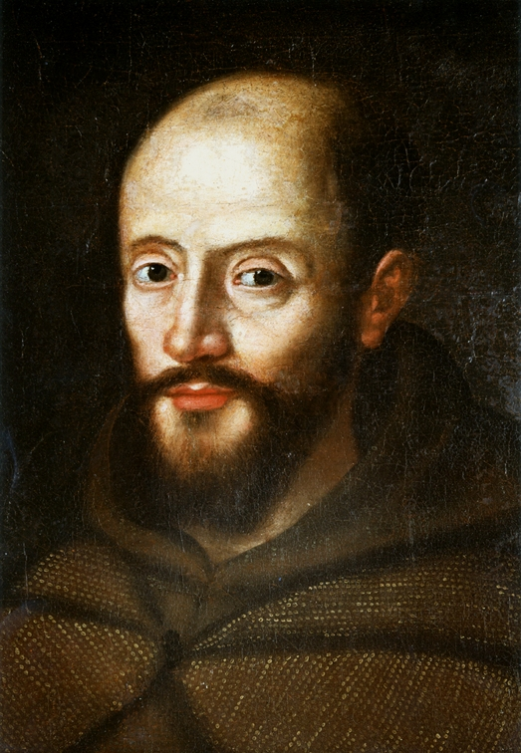
Valerian Magni
zastánce mírného postupu
diplomat => účastnil se mírových jednání v Praze 1635

Slide 10
Důsledky
vylidnění některých oblastí
migrace vzdělanců, šlechticů, umělců do zahraničí
změna náboženských poměrů v českých zemí
Baroko
neobsazenost farností
posílení moci Habsburků v Čechách

Slide 11
Zdroje
Ivana Čornejová: Tovaryšstvo Ježíšovo. Jezuité v Čechách
Jiří Mikulec: Barokní náboženská bratrstva v Čechách
Howard Louthan: Obracení Čech na víru aneb rekatolizace po dobrém a po zlém
Zdroje obrázků:
https://cs.wikipedia.org/wiki/Valerian_Magni#/media/Soubor:Anonymous_Valeriano_Magni_(detail).jpg
http://www.simonak.eu/index.php?stranka=pages/h_k/11_8.htm
http://www.jesuit.cz/clanek.php?id=591).
https://cs.wikipedia.org/wiki/Rekatolizace#/media/Soubor:Mision%C3%A1%C5%99i_obracej%C3%AD_na_katolickou_v%C3%ADru.jpg

